Slide 1
26 FEBBRAIO 1013
Annamaria Moiso

Slide 2
Nello spirito della Costituzione (Art.3), un sistema di valutazione dovrebbe servire per individuare gli elementi di criticità del sistema formativo perché su quelli devono essere investite le risorse necessarie per garantire a tutti e a tutte pari condizioni di accesso all’istruzione.
Notes:
Nonostante le molteplici critiche che giungono all’INVALSI dal mondo della scuola, ma anche da quello dei media, la valutazione dell’efficacia e dell’efficienza del sistema educativo è prevista dall’art. 3 della nostra Costituzione

Slide 3
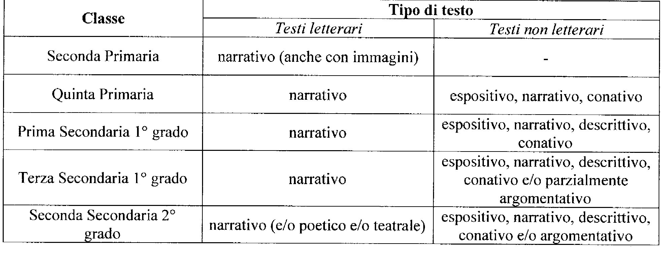
Tipologie testuali proposte dall’INVALSI
Notes:
Le prove INVALSI abbracciano le più ampie tipologie testuali, non solo intese come testi in senso stretto (cioè narrativo, descrittivo, espositivo, regolativo, argomentativo) ma anche come fonte (romanzi, racconti, poesie, saggi, manuali, articoli di giornale, volantini, pieghevoli)
Inoltre l’Invalsi propone anche una pluralità di destinatari e di scopi, per abituare l’alunno a diverse strategie di lettura.

Slide 4
LE PROVE DI ITALIANO
MISURANO:
La competenza di lettura:
  - comprensione
  - interpretazione
  - riflessione
  - valutazione
b) Le conoscenze e competenze lessicali
c) Le conoscenze e le competenze grammaticali
Notes:
Comprensione: messa in atto di strategie e tecniche cognitive indispensabili per la comprensione del testo
Interpretazione = misurare la capacità di contestualizzazione delle informazioni e la capacità di produrre inferenze
Riflessione = questa innovazione terminologica: riflessione sulla lingua anziché grammatica, introduce un allargamento dell’oggetto, che non coincide più col tradizionale campo della morfosintassi, ma include potenzialmente la semantica (poco praticata), elementi di grammatica testuale, retorica e pragmatica, la variabilità funzionale, geografica, sociale e storica della lingua.
Sono convinta che la morfosintassi debba necessariamente restare il “nocciolo” prioritario di qualunque riflessione sulla lingua e debba fornire una batteria di strumenti concettuali e procedure indispensabili a ogni altro approccio riflesso alla lingua. Ma accanto alla morfosintassi, nella scala delle priorità, porrei, ad esempio, la riflessione sul lessico
Valutazione = capacità di fornire un giudizio

Slide 5
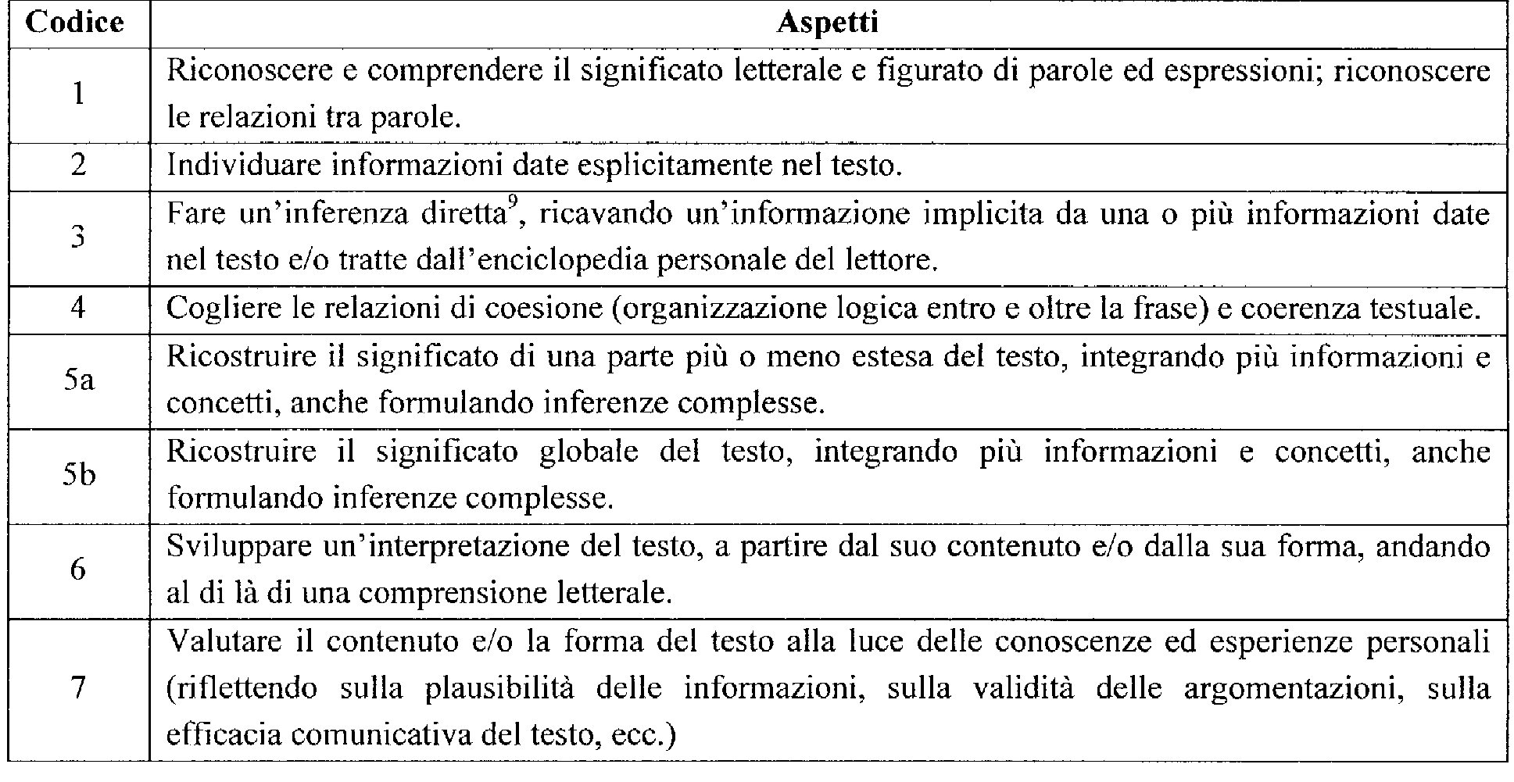
Quadri di riferimento prove di italiano
RICOSTRUIRE IL SIGNIFICATO DEL TESTO
INDIVIDUARE INFORMAZIONI
INTERPRETARE E VALUTARE
RIFLESSIONE SULLA LINGUA
ASPETTI DELLA COMPETENZA DI LETTURA
Notes:
Ne Indicazioni Nazionali, la pratica di lettura è proposta come momento di socializzazione e di discussione dei contenuti; come ricerca autonoma e individuale che sviluppa capacità di concentrazione e riflessione critica. Tutti elementi indispensabili non solo a far crescere un alunni ma a formare un buon cittadino.
Alcuni aspetti riguardano piuttosto i contenuti del testo, la testualità nel suo complesso; altri ancora prevedono che si prenda una distanza critica rispetto al testo per riflettere su determinate caratteristiche e darne una valutazione.
Altri aspetti invece sono più decisamente linguistici e hanno a che fare con la competenza lessicale e quella grammaticale in senso lato.
Nel Quadro di Riferimento di Italiano sono individuati e descritti sette aspetti rispetto ai quali vengono formulati i quesiti della prima parte della prova. Nella restituzione dei dati i sette aspetti sono stati raggruppati in tre macrocategorie alle quali è stata aggiunta una quarta macrocategoria che considera le risposte date alle domande della parte grammaticale
1 macroarea: ricostruire il significato del testo aspetti 1-3-4-5a-5b
2 macroarea: individuare informazioni aspetto 2
3 macroarea: interpretare e valutare aspetti 6 e 7
4 macroarea: riflessione sulla lingua aspetto 4

Slide 6
Ricostruire il significato del testo
Notes:
Analizzeremo alcune domande delle prove INVALSI 2012 relative alle classi II e V primaria in riferimento agli aspetti previste del QdR proposto dagli esperti dell’Istituto

Slide 7
Ricostruire il significato del testo
A2. Quando l’autore scrive “il mal di pancia divenne un pallido e sbiadito ricordo” (riga 2) vuol far capire che:
A. □ il bambino non si ricordava più il colore delle pillole
B. □ il bambino aveva poca memoria e dimenticava in fretta
C. □ il bambino quando aveva mal di pancia diventava pallido
D. □ il mal di pancia spariva e il bambino non ci pensava più
Tipo di testo: narrativo (V primaria)
Tipo di item: domanda a scelta multipla
Aspetto: riconoscere e comprendere il significato letterale e figurato di
parole ed espressioni; riconoscere le relazioni tra parole [1]
Risposta corretta: D – risposto correttamente l’86% degli allievi
Notes:
AMBITO 1 – RICONOSCERE E COMPRENDERE IL SIGNIFICATO LETTERALE E FIGURATO DI PAROLE ED ESPRESSIONI; RICONOSCERE LE RELAZIONI TRA PAROLE
Il quesito richiede di riconoscere il significato di un’espressione idiomatica. L’allievo deve basarsi sul campo semantico dei termini e riferire al mal di pancia gli aggettivi pallido e sbiadito
La domanda non è difficile perché hanno risposto correttamente l’86% degli studenti

Slide 8
Ricostruire il significato del testo
COESIONE TESTUALE
B2 Nel racconto c’è scritto: “ C’era una volta, sulla riva del mare, un paese che aveva due spiagge: una … bianca e una … rossa”.
Quale parola manca dove ci sono i puntini?
riva
spiaggia
gara
barca
Testo narrativo: domanda a scelta multipla
Aspetto: cogliere le relazioni di coesione (organizzazione logica entro e oltre la frase) [4]
Risposta corretta: B – (risposta esatta 59%)
Notes:
ASPETTO 4 – COGLIERE LE RELAZIONI DI COESIONE (ORGANIZZAZIONE LOGICA ENTRO E OLTRE LA FRASE) E COERENZA TESTUALE
Il quesito richiede di esplicitare l’elemento che stabilisce una relazione di coreferenza tra il primo segmento del periodo e il secondo.
L’allievo deve attivare dalla sua enciclopedia personale alcune conoscenze linguistiche:
relative alle relazioni che si stabiliscono con gli accordi morfologici: occorre riconoscere che “una … e una” è femminile e cercare un argomento femminile (spiaggia)
Questo esercizio è un esempio di come una domanda possa appartenere sia agli aspetti della RICOSTRUZIONE DEL SIGNIFICATO DEL TESTO sia a quelli di RIFLESSIONE SULLA LINGUA e quindi più squisitamente grammaticali.
Infatti il quesito potrebbe essere risolto mediante l’analisi dei due punti e quindi rientrare nella TESTUALITà prevista dal QdR di grammatica
In questo caso l’allievo deve attivare dalla sua enciclopedia personale le conoscenze linguistiche
Relative al ruolo dei due punti che, in questo caso, è quello di descrivere quanto appena enunciato (“aveva due spiagge”) e questa è una soluzione che forse non ci si può aspettare dai bambini di seconda elementare

Slide 9
Ricostruire il significato del testo
B6. Il sogno che Alvise racconta è:
A. □ un vero sogno fatto la notte precedente
B. □ una cattiveria per far rallentare Nando
C. □ uno scherzo per far divertire i suoi rematori
D. □ un modo per dire a Nando che c’è un problema
Testo narrativo: domanda a scelta multipla
Aspetto: ricostruire il significato di una parte più o meno estesa del testo,
integrando più informazioni e concetti, anche formulando inferenze complesse [5a]
Risposta corretta: D - (risposta esatta 28%)
Notes:
ASPETTO 5a – RICOSTRUIRE IL SIGNIFICATO DI UNA PARTE Più O MENO ESTESA DEL TESTO, INTEGRANDO Più INFORMAZIONI E CONCETTI, ANCHE FORMULANDO INFERENZE COMPLESSE
Il quesito richiede di andare oltre una comprensione letterale di quanto dice uno dei personaggi, mostrando di essere consapevoli che Alvise dice una cosa, ma ne intende un’altra, cioè che il sogno che Alvise racconta non è un vero sogno.
Per rispondere l’allievo deve considerare
alcune informazioni del testo
- e la successione dei fatti:
Piddo fa il buchino - La barca avversaria rallenta - Piddo dice ad Alvise che nella barca avversaria c’è un forellino;
‐ deve poi dedurre che Alvise non viene a sapere del “buchino” da un sogno, ma dal racconto di Piddo ;
‐ concludere che per Alvise, dire di avere fatto un sogno è un modo per avvertire Nando che ha un forellino nello scafo.

Slide 10
Ricostruire il significato del testo
B13 Qui sotto ci sono quattro fatti del racconto. Quale fatto è capitato per primo?
Dopo l’arrivo delle barche tutti fanno festa
Piddo fa un buchino nella barca
La barca di Nando rallenta
Piddo va nella barca di Nando
Testo narrativo: domanda a scelta multipla (classe II primaria)
Aspetto: ricostruire il significato globale del testo, integrando più informazioni e concetti, anche formulando inferenze complesse [5b]
Risposta corretta: B - (solo il 34% di risposte esatte)
Notes:
ASPETTO 5b – RICOSTRUIRE IL SIGNIFICATO GLOBALE DEL TESTO, INTEGRANDO Più INFORMAZIONI E CONCETTI, ANCHE FORMULANDO INFERENZE COMPLESSE
Il quesito richiede di indicare quale evento, tra quelli dati, sia capitato per primo.
Una difficoltà può essere legata al fatto che la sequenza in cui gli eventi sono narrati nel testo non corrisponde a quella in cui si sono svolti nel racconto (è solo dopo che la barca di Nando rallenta che Piddo dice ad Alvise di avere fatto il buchino).
Per rispondere l’allievo deve:
‐ ricostruire la successione logico‐temporale degli eventi dell’intero racconto;
‐ riconoscere che l’evento che viene prima degli altri, nella catena causale, è il buchino fatto da Piddo nella barca avversaria.

Slide 11
Individuare informazioni

Slide 12
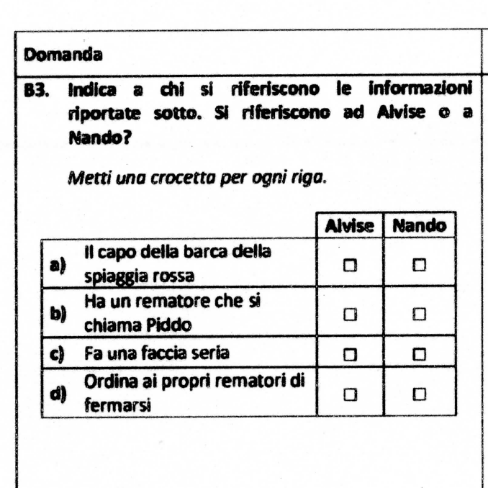
LOCALIZZAZIONE DI INFORMAZIONI
Tipo di testo: narrativo
Tipo di item: domanda a scelta multipla complessa
Aspetto: individuare informazioni date esplicitamente nel testo [2]
Risposte esatte:
Nando (75%)
Alvise (69%)
Alvise (64%)
Alvise (63%)
Notes:
ASPETTO 2 – INDIVIDUARE INFORMAZIONI DATE ESPLICITAMENTE NEL TESTO
La domanda richiede di individuare per quattro informazioni date, presenti in modo esplicito o implicito nel testo, a quale personaggio si riferiscono. Il compito comporta un ritorno puntuale al testo, perché se si fa riferimento solo alla memoria si rischia di confondere i nomi dei due personaggi.
Per rispondere lo studente deve:
Identificare i due personaggi che fungono da capibarca
distinguere le informazioni date riguardo all’uno e all’altro:
che il capo della barca della spiaggia rossa sia Nando è un’informazione data esplicitamente nel testo, con le stesse parole riportate nella domanda (informazione esplicita-letterale)
che sia Alvise ad avere un rematore che si chiama Piddo è un’informazione data, anche se in modo implicito, nel testo a partire dal dalogo tre i due che comincia con Piddo che parla ad Alvisa (riga 15) (informazione implicita)
Che sia Alvise a fare una faccia seria è detto in modo esplicito e con le stesse parole del testo alla riga 18: “Chiese Alvise, con una faccia seria” (informazione esplicita-letterale)
che sia Alvise a ordinare ai propri rematori di fermarsi è un’informazione data nel testo alla riga 21, ma in forma parafrastica: “Allora Alvise gridò: - Smettete di remare”. (informazione parafrastica)

Slide 13
Quadri di riferimento prove di italiano
Interpretare e valutare
Notes:
Analizziamo ora gli ultimi 2 aspetti del quadro di riferimenti del Qdr relativo alle competenze di lettura

Slide 14
Sviluppare un’interpretazione
A20. Quali idee si possono ricavare da questo testo e quali no?
Metti una crocetta per ogni riga. [6]
 | Si può ricavare | Non si può ricavare
a) I bambini non sanno resistere ai dolci
b) Ci sono adulti che sanno aiutare e capire i bambini
c) Discutere e spiegarsi aiuta a chiarire i malintesi e a evitare scontri
d) Le pilloline alla fragola funzionano meglio di tutte
Notes:
ASPETTO 6 – SVILUPPARE UN’INTERPRETAZIONE DEL TESTO A PARTIRE DAL SUO CONTENUTO E/O DALLA SUA FORMA, ANDANDO AL DI Là DI UNA COMPRENSIONE LETTERALE
Il quesito richiede di andare oltre quanto viene detto nel testo, per indicare quali informazioni generali si possono ricavare dal racconto. Un elemento di difficoltà consiste nel fatto che alcune informazioni che non si possono ricavare dal testo sono bene presenti nella mente e nell’esperienza del bambino, mentre quelle che si possono ricavare sono formulate in modo più astratto nel testo.
Per rispondere occorre
‐ per ciascuna richiesta della tabella vedere se è ricavabile dal testo, quindi occorre considerare (utilizzando la memoria di lavoro o il ritorno al testo) se è supportata dalle informazioni e dalle relazioni (esplicitate e presupposte) di una parte più o meno estesa del testo:
- il testo non giustifica il punto A della tabella (occorre aver capito che il bambino prende la pillola per farsi passare il mal di pancia e non basarsi su esperienze pregresse circa i bambini e i dolci);
- l’idea B della tabella risulta dal comportamento della bidella in tutto il testo (occorre aver capito che quando si scrive “adulti” ci si riferisce a bidella , quando si scrive “aiutare e capire” ci si riferisce a cogliere lo “sguardo storto” del bambino , dare la pillola, ecc.);
- l’idea C risulta dalla parte di testo che riguarda il confronto fra la mamma e la bidella (occorre capire che ci si riferisce a quanto succede durante questo incontro);
- l’idea D non ha nessuna informazione del testo che la supporta.

Slide 15
Tipo di testo: narrativo
Tipo di item: domanda a scelta multipla complessa
Aspetto: sviluppare un’interpretazione del testo, a partire dal suo contenuto e/o dalla sua forma, andando al di là di una comprensione letterale
Risposta corretta:
a) Non si ricava
b) Si ricava
c) Si ricava
d) Non si ricava

Slide 16
Valutare il contenuto o la forma del testo
B16. Definisci le scelte lessicali dell’autore, scegliendo tra le affermazioni che seguono quella più appropriata
A. Il lessico è difficile da comprendere, perché include molti termini tecnici e
specialistici
B. Il lessico è difficile da comprendere, perché contiene parole ed espressioni del
linguaggio letterario
C. Il lessico è semplice e facilmente comprensibile, tranne pochi termini che
rinviano ad ambiti specifici
D. Il lessico è caratterizzato da una mescolanza di espressioni semplici e di altre
molto ricercate
Tipo di testo: narrativo
Tipo di item: domanda a scelta multipla
Aspetto: valutare il contenuto e/o la forma del testo alla luce delle conoscenze ed esperienze personali (riflettendo sulla plausibilità delle informazioni, sulla validità delle argomentazioni, sulla validità delle argomentazioni, sulla efficacia comunicativa del testo [7]
Risposta: C
Notes:
ASPETTO 7 – VALUTARE IL CONTENUTO E/O LA FORMA DEL TESTO ALLA LUCE DELLE CONOSCENZE ED ESPERIENZE PERSONALI (RIFLETTENDO SULLA PLAUSABILITà DELLE INFORMAZIONI, SULLA VALIDITà DELLE ARGOMENTAZIONI, SULLA EFFICACIA COMUNICATIVA
E’ opportuna una premessa: nelle prove del 2012 non è mai stato proposto il livello 7 della capacità di lettura, in nessuna delle prove; né per le elementari, né per la medie, né per le superiori.
Per proporvi un esempio, ho cercato nelle prove d’archivio un esempio dalla prova del 2010 classe II superiore
Per rispondere l’allievo deve far ricorso alla sua enciclopedia ed esperienza lessicale per valutare se i termini usati dal narratore sono semplici in quanto comuni e facilmente comprensibili oppure difficili perché per la maggior parte a lui sconosciuti, oppure ancora perché particolarmente specialistici

Slide 17
La prova di lettura
Alcune riflessioni:
la difficoltà delle domande non aumenta dai primi aspetti a quelli più "in alto" nella scala: anche trovare informazioni, magari presenti in più parti di un testo complesso, può risultare molto difficile.
Nella scuola primaria risulta spesso difficile portare la riflessione sulla forma del testo, oppure sulla plausibilità delle sue informazioni, perciò le domande di aspetto 6 e 7 sono più comuni nei livelli più alti di scuola.
Queste ultime domande sono anche quelle per le quali è più complesso scegliere il formato e la modalità di formulazione, e sono anche state in genere le domande più criticate.

Slide 18
Il “perché” delle domande difficili
In una prova di valutazione di sistema ci devono essere anche domande "molto difficili“
Notes:
Predisporre all’interno del percorso delle domande difficili è necessario perché si possa valutare la distribuzione degli studenti nei diversi livelli (da quello molto basso, di studenti in grado di rispondere solo a domande "molto facili", a quello molto alto, delle cosiddette eccellenze, capaci di rispondere anche a domande "molto difficili").

Slide 19
Le difficoltà maggiori
I dati dimostrano che, in generale, gli studenti trovano maggiori difficoltà nelle domande di ricerca di informazioni quando vi siano altre informazioni concorrenti o quando le informazioni si debbano trarre da più parti (righe diverse oppure testo e grafico)
nelle domande di coesione testuale, in particolare quando il referente da individuare sia costituito non da una parola, ma da un'intera frase
nelle domande che richiedono una rilettura precisa del testo, dunque una capacità di "muoversi" dentro al testo
nelle domande a risposta aperta, dove c'è quasi sempre anche un'alta percentuale di omissioni

Slide 20
IL TESTO ESPOSITIVO
I secondaria di 1° grado alla domanda A18
Hanno risposto esattamente solo il 23,1% degli allievi; il 74,3% ha risposto erroneamente, il 2,2% non ha risposto per lo 0,4% non sono pervenuti i dati.
Sempre nello stesso ordine di scuola la domanda del testo espositivo ritenuta più facile (B13) ha ottenuto i seguenti risultati: 76,6% risposte esatte, 26,4% errate, 0,7% mancanti, 0,3% non pervenute.
Notes:
Una menzione a parte merita il testo espositivo che fa la sua comparsa nella prova di 5 elementare (con domande) della prima media ( domande) nella terza media (8 domande) nella II secondaria con 10 domande su un testo espositivo misto.
Merita una menzione a parte perché è il testo che presenta le maggiori difficoltà per gli allievi di tutti gli ordini di scuola.
Perché? Una prima ipotesi potrebbe essere ricondotta al fatto che la comprensione analitica e profonda del testo espositivo è spesso trascurata nelle classi. Per questo le prove INVALSI potrebbero diventare un valido aiuto per indurre a un cambiamento della didattica quotidina

Slide 21
Riflessioni sulla prova di grammatica
Come scrive Pennac in Diario di scuola, la
“grammatica è il primo strumento del pensiero organizzato” e l’analisi logica “regola gli snodi della nostra riflessione” la quale, aggiungiamo noi, si affina se si fa buon uso delle proposizioni subordinate
Quindi la grammatica serve.
Ma a cosa?
Notes:
La grammatica è la parte forse più criticata o criticabile ed è anche quella che crea maggiori difficoltà nella preparazione delle domande. Proviamo a vedere perché.

Slide 22
Riflessioni sulla prova di grammatica
La grammatica per:
Studiare come funziona un sistema
Sviluppare capacità logiche-cognitive applicate alla lingua
Avviare un processo scientifico
Padroneggiare la lingua in modo consapevole
Capire la variabilità
Lavorare sul testo /muoversi nel testo
Preparare il terreno all’apprendimento della L2
Notes:
Che è la finalità specifica e primaria della scuola, cioè studiare la lingua attraverso la fonologia, l’ortografia, la morfosintassi ; è una finalità che si realizza passando dalla competenza grammaticale implicita, inconsapevole, irriflessa (che è quella che permette a ciascun normodotato di capire e usare la lingua materna) alla competenza esplicita, consapevole, riflessa; che permette di riconoscere e denominare con le opportune parole tecniche gli oggetti linguistici che costituiscono un sequenza verbale e di riconoscere e descrivere le proprietà formali e semantiche, le funzioni sintattiche degli della lingua.
2. analizzare, collegare e categorizzare gli elementi linguistici; formulare ipotesi e giudizi; rappresentare attraverso schemi un enunciato. Infatti una proposizione deve necessariamente includere un predicato e degli argomenti, cioè i due elementi cardine che la mente deve comprendere.
3. In particolare, partendo dal predicato la memoria deve cercare nel testo, nel contentesto, nella sua enciclopedia personale un argomento cui appoggiarlo, costruendo il senso della proposizione. Accanto a questo processo se ne affiancano poi molti altri, fondati sulla sintassi, sulla coerenza e coesione testuale, sulla natura inferenziale, sul genere testuale.
4. Promuovere l’acquisizione delle regole per deduzione (attraverso un insegnamento mirato a descrivere e poi a far applicare le regole: ipotesi generativa) oppure per induzione (mediante un insegnamento mirato a far ricavare le regole da dati di lingua osservati: ipotesi cognitivista)
5. genere, numero, coniugazioni; ma anche dialetti e italiano standard, gergo e linguaggio formale. Far riflettere sul fatto che la lingua è sottoposta a rapidi cambiamenti perché i linguaggi si arricchiscono e si trasformano, ad esempio con l’ingresso di parole straniere nel nostro dire quotidiano, ma anche di forme sintattiche non previste dalla grammatica
6. Vedremo bene negli esempi
7. Non ha bisogno di spiegazioni

Slide 23
Riflessioni sulla prova di grammatica
Che fare?
Sollecitare l’osservazione dei dati
Mettere a fuoco fenomeni grammaticali anche nuovi rispetto alle consuete pratiche didattiche
Guidare lo studente:
Al ritrovamento delle regolarità
Alla scoperta di relazioni, simmetrie e dissimmetrie
A una attenzione costante ai rapporti fra struttura e usi della lingua
Notes:
Nel formulare le domande di grammatica gli autori hanno il compito di far riferimento ai contenuti più condivisi e alle terminologie note alla maggior parte degli insegnanti e degli studenti.
Non è questo un compito facile perché ci sono temi poco o nulla praticati nella scuola, ma che i disciplinaristi ritengono talmente importanti da essere proposti nel curricolo scolastico.
La soluzione al problema? Costruire prove che possano essere risolte solo col ragionamento. Questo però comporta che queste prove misurino solo la capacità di interrogare i dati, cioè i fatti della lingua e di trovare autonomamente le risposte.
Quale il limite? Che sono domande che non sempre misurano gli apprendimenti scolastici, anche se mirano a mostrare un metodo che in grammatica (e non solo) funziona sempre e che è quello di far osservare dati e indurre su di essi confronti, ricerca di somiglianze/differenze, ricerca di relazioni.
Se l’INVALSI riuscisse a guadagnare la fiducia dei docenti si creerebbe una sinergia positiva che andrebbe a tutto vantaggio dell’istituzione scolastic
L’Istituto sta cercando, con le prove standardizzate, di portare avanti una mediazione che consiste nel provare a costruire quesiti potenzialmente accessibili a tutti, anche come terminologia, ma tali per cui l’applicazione meccanica di etichette pre-cona. fezionate e imparate a memoria non sia più, o quasi mai, sufficiente.
Mi spiego con un esempio:
Il quesito C7 di V elementare (vedi diapo successiva)
Basterà abituare gli allievi a interrogare la propria competenza anziché obbligarli a ricordare le definizioni e le sistemazioni del testo di grammatica.
Non date pesci ma insegnate a pescare

Slide 24
C7. Indica quali delle seguenti espressioni sono già frasi complete e corrette e quali hanno bisogno di essere completate.
Metti una crocetta per ogni riga.
Tipo di item: domanda a scelta multipla complessa
Ambito: sintassi
Frasi | Completa/corretta | Incompleta/scorretta
a) La mamma mise |  | X (91,7%)
b) Il gatto dorme | X (94,1%)
c) Il bambino piange | X (94,4%)
d) Giovanni abitava |  | X (92,1%)
Notes:
Senza nominarlo si rimanda qui al modello valenziale, si chiede al bambino di ragionare sui dati proposti e si fanno riflettere i docenti sul fatto che la definizione tradizionale di frase (soggetto + predicato) se non si deve considerare proprio errata, necessita però di molte e importanti precisazioni.
Come vedete i bambini hanno risposto con altissime percentuali di risposte esatte, il che dovrebbe costituire un incoraggiamento ad adottare contenuti nuovi e metodologie nuove.
Se l’INVALSI riuscisse a guadagnare la fiducia dei docenti si creerebbe una sinergia positiva che andrebbe a tutto vantaggio dell’istituzione scolastico
L’Istituto sta cercando, con le prove standardizzate, di portare avanti una mediazione che consiste nel provare a costruire quesiti potenzialmente accessibili a tutti, anche come terminologia, ma tali per cui l’applicazione meccanica di etichette pre-cona. fezionate e imparate a memoria non sia più, o quasi mai, sufficiente.
Mi spiego con un esempio:
Il quesito C7 di V elementare
Basterà abituare gli allievi a interrogare la propria competenza anziché obbligarli a ricordare le definizioni e le sistemazioni del testo di grammatica.
Non date pesci ma insegnate a pescare

Slide 25
La pratica didattica
Il modello grammaticale di riferimento nella scuola italiana è quello che va sotto il nome di “modello tradizionale”, i cui contenuti possono essere sintetizzati in:
Analisi grammaticale (indirizzo di riferimento: ciclo elementare)
Analisi logica (indirizzo di riferimento: ciclo della secondaria di I grado)
Analisi del periodo (indirizzo di riferimento: ciclo della secondaria di II grado)
Notes:
Modello grammaticale di riferimento = modello più comune, quello più praticato
Secondo gli studiosi questo modello di tipo descrittivo-analitico, già messo in discussione fin dagli anni 60, è ritenuto oggi insufficiente e inefficace. <<sono considerate inutile le tassonomie classificatorie (anche se alcune domande meramente classificatorie sono presenti anche nelle prove INVALSI). Non è possibile però non considerare il fatto , importante, che questo modello è tuttavia molto utilizzato nella prassi didattica, vuoi per l’ininterrotto sostegno editoriale, vuoi per la mancanza di un modello grammaticale alternativo e universalmente condiviso

Slide 26
Il mondo della ricerca
Ha messo in discussione molte delle sistemazioni e delle certezze abituali e propone un profondo rinnovamento dello studio della grammatica.
Per questo i linguisti propongono all’INVALSI di farsi anticipatore di un nuovo curricolo scolastico, sottoponendo agli studenti prove che possono essere risolte con il solo ragionamento
Solo così si potrà dire che le prove misurano la capacità di interrogare i dati, cioè i fatti della lingua, e di trovare risposte in modo autonomo

Slide 27
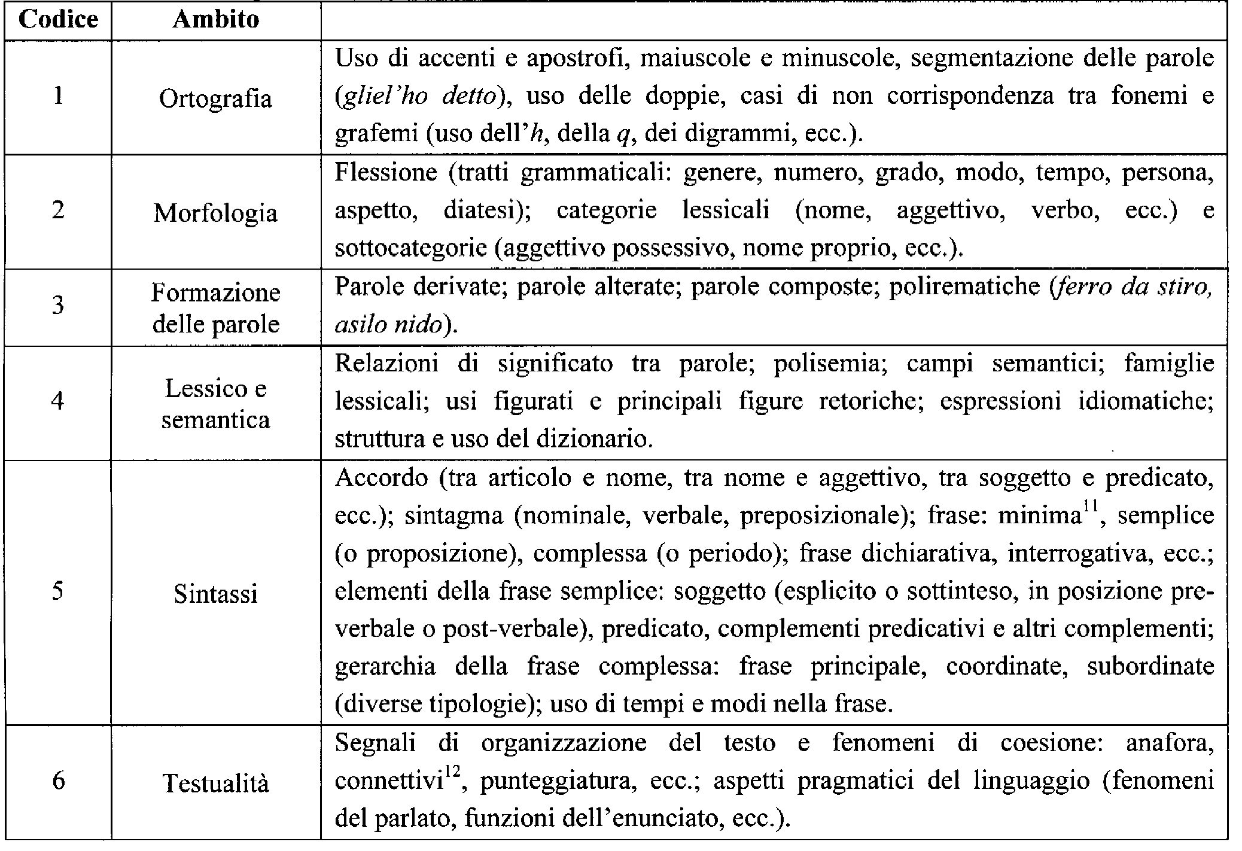
QdR di grammatica

Slide 28
Riflettere sulla lingua: domande di grammatica

Slide 29
Grammatica: cogliere le relazioni esempio
A12. Quale parola metteresti fra queste due frasi del testo per collegarle correttamente?
“io mi pentii di averne parlato …… mamma mi avrebbe sicuramente proibito di prenderne delle altre” (righe 17‐18‐19).
A. □ quindi
B. □ però
C. □ perché
D. □ allora
Tipo di testo: narrativo
Tipo di item: domanda a scelta multipla
Aspetto: cogliere le relazioni di coesione (organizzazione logica entro e oltre la frase) [4]
Risposta: C
Notes:
Il quesito richiede di inferire un nesso lasciato implicito che collega due frasi contigue. Il contenuto delle due frasi è chiaro ed è espresso con un linguaggio semplice.
Lo studente per rispondere deve:
‐ individuare il modo in cui l’informazione che segue è connessa con l’informazione che la precede (la seconda informazione è spiegazione della prima);
‐ ed esplicitare il connettivo “portavoce” di questa relazione (“perché”)

Slide 30
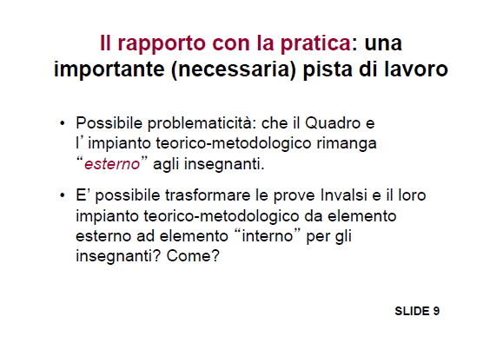
Notes:
Modificare da slide a commento di collegamente tra la diapo precedente e quella successiva

Slide 31
Che fare?
Quanto detto si collega positivamente con la ricaduta didattica che in molte scuole hanno avuto e hanno le prove INVALSI, portando a procedure e processi di miglioramento.
Perché possa esserci questa ricaduta didattica, occorrono alcune condizioni:
la volontà di cambiamento e miglioramento, tanto da parte del DS quanto degli insegnanti
la capacità degli insegnanti della scuola di leggere i risultati restituiti dall'INVALSI, individuando punti di forza e di debolezza
la scelta di uno o al massimo due aspetti (non se ne riescono a gestire di più contemporaneamente) su cui impostare strategie di miglioramento pertinenti, efficaci, "cognitive".
Notes:
Decidere, dopo aver analizzato i dati, quali sono i percorsi che possono essere migliorati

Slide 32
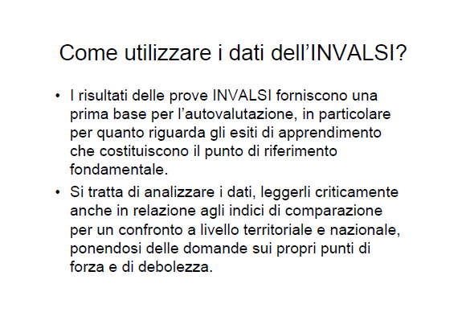

Slide 33
Piano di miglioramento
Individuazione di alcuni obiettivi strategici di sviluppo con relativa precisazione dei traguardi attesi
Definire i risultati attesi in modo che essi siano misurabili e controllabili. Indicare quindi gli opportuni indicatori

Slide 34
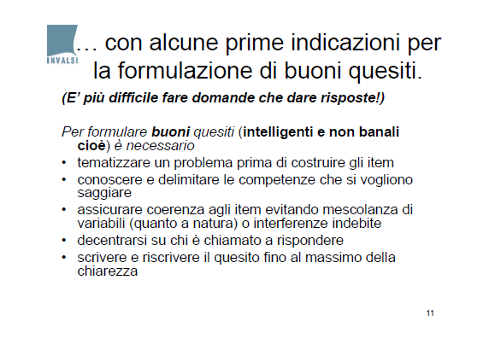

Slide 35
PROBLEMI APERTI
Rimangono alcuni problemi aperti quali:
la misurazione degli allievi portatori di handicap e degli studenti stranieri
la trascrizione dei risultati delle prove che gli insegnanti devono inviare all’INVALSI (è un problema sindacale)
i tempi di somministrazione
la compilazione del questionario studenti

Slide 36
GRAZIE PER L’ATTENZIONE

Slide 37
Un esempio significativo
Testo narrativo “Le estati del rancore” prova nazionale 2010
Domande A2, A19, A20 tutte di carattere interpretativo. criticate perché “porre questioni interpretative in un questionario a
risposta chiusa è un grave errore che rischia di compromettere il senso dell’educazione letteraria”
Notes:
Riporto qui un esempio proposto dalla prof. Bertocchi nel seminario autori di settembre 2011esempio che era stato fortemente criticato.

Slide 38
Il testo e le domande criticate
Riguardando queste tre domande alla luce della critica, e sulla base dei dati, si può dire che solo per la domanda 20, in cui si chiede di trovare un titolo alternativo (che poi è un modo per fare identificare un tema importante del testo) si sarebbe potuto formulare una domanda aperta, che mettesse in discussione i due titoli emersi con percentuali più alte di risposta dal test.
Negli altri due casi (A2, A19), come dimostrano anche i risultati, non c'è stato alcun rischio di ambiguità.
Notes:
Far stampare testo e domande dell’Estate del rancore
Gli insegnanti inoltre devono tener presente che nelle prove standardizzate si possono inserire solo pochissime domande aperte, non solo perché queste richiedono un pesante lavoro di correzione da parte degli insegnanti (con risultati non sempre omogenei), ma anche perché la competenza dello studente in espressione scritta deve incidere il meno possibile sui suoi risultati in lettura.

Slide 39
Nella casa del protagonista vengono trovati “armadi e cassetti sottosopra” (riga 64) perché:
A. c’è stata una perquisizione della polizia [29,2]
B. l’anziano vive in una situazione di abbandono [16.7]
C. c’è stato un tentativo di furto [54,2]
il protagonista è una persona disordinata [0]
Tipo di testo: narrativo
Tipo di item: domanda a scelta multipla
Aspetto: 3
Risposta corretta: C
Notes:
Per rispondere lo studente deve fare un’inferenza diretta ricavando dalla propria enciclopedia personale un’informazione che nel testo resta implicita. In particolare, deve attivare lo script relativo alle modalità con cui avvengono i furti nelle abitazioni.

Slide 40
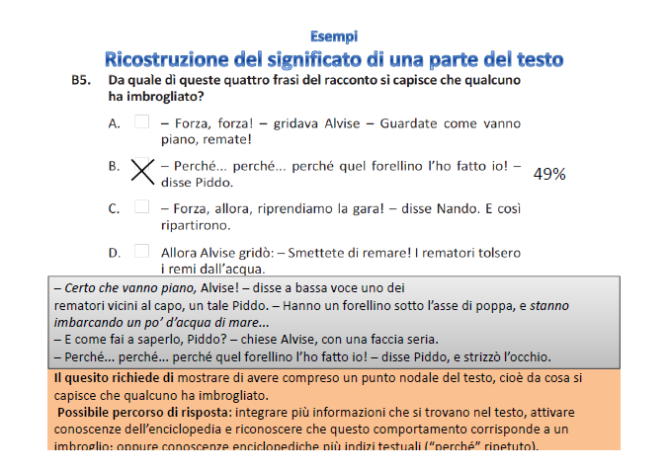

Slide 41
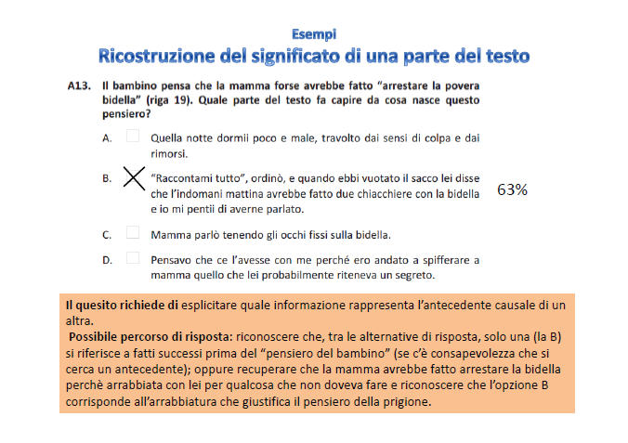

Slide 42
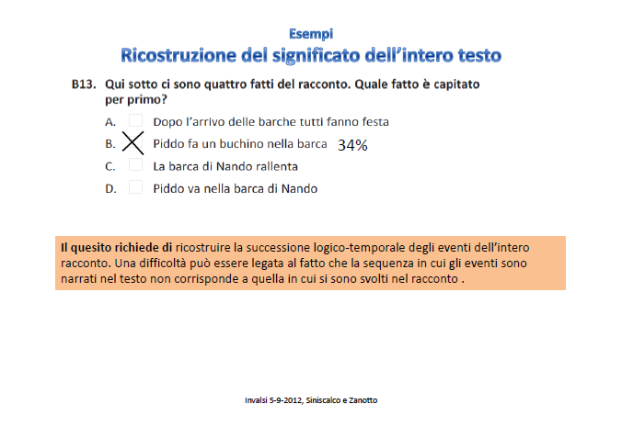

Slide 43
Individuare informazioni esempi
B8 In quale modo Piddo ha detto che la barca della squadra avversaria aveva un forellino?
Quando la gara non era ancora cominciata
Quando la gara era appena cominciata
Quando la gara era in pieno svolgimento
Quando la gara era finita
Testo narrativo: domanda a scelta multipla
Aspetto: individuare informazioni date esplicitamente nel testo [grammatica 6]
Risposta corretta: C
Notes:
Il quesito richiede di individuare un’informazione (circa il momento in cui si svolge un evento centrale nel testo) che è espressa in forma parafrastica nella risposta corretta rispetto al testo e non è contigua rispetto all’informazione a cui deve essere collegata.
L’allievo deve considerare una ampia porzione di testo (dalla riga 9 alla riga 17);
Capire che l’indicatore di tempo “quasi a metà gara” governa tutta questa porzione di testo;
Riconoscere che l’espressione “a metà gara” ha lo stesso significato dell’alternativa di risposta “quando la gara era in pieno svolgimento”

Slide 44
Ricostruire il significato del testo
A7. Che cosa faceva dire al bambino che le pillole erano “portentose” (riga 7)?
A. □ Il fatto che facessero guarire da tutte le malattie
B. □ Il fatto che facessero passare a tutti il mal di pancia
C. □ Il fatto che gli facessero fare le scale in fretta
D. □ Il fatto che gli facessero subito passare il mal di pancia
Tipo di testo: narrativo
Tipo di item: domanda a scelta multipla
Aspetto: fare un’inferenza diretta, ricavando un’informazione implicita da una o più informazioni date nel testo e/o tratte dall’enciclopedia personale [3]
del lettore [3]
Risposta corretta: D (
Notes:
ASPETTO 3 – FARE UN’INFERENZA DIRETTA, RICAVANDO UN’INFORMAZIONE IMPLICITA DA UNA O Più INFORMAZIONI FìDATE NEL TESTO
Il quesito richiede di riconoscere il significato di un’espressione idiomatica. L’allievo deve basarsi sul campo semantico dei termini e riferire al mal di pancia il significato costruito facendo ricorso all’area semantica
La domanda non è risultata difficile perché il quesito richiede di inferire un’informazione a partire da informazioni date nel testo. Le informazioni su cui si basa l’inferenza si trovano nello stesso punto del testo (nella frase precedente a quella in cui si parla della portentosità delle pillole), ma sono espresse in forma parafrastica nella risposta esatta, rispetto al testo.
Per rispondere:
‐ occorre considerare la parte di testo precedente a “Quelle pillole erano davvero portentose!” :
«Tempo di arrivare su al secondo piano, in classe, e il mal di pancia se n’era andato»
‐ comprendere che “le pillole erano portentose” è la conclusione del discorso di questa parte di testo;
‐ riconoscere che “il fatto che gli facessero (...) passare il mal di pancia” è una parafrasi di “(...) il mal di pancia se n’era andato”.

Slide 45
Ricostruire il significato del testo
A3. Perché funzionavano le pillole della bidella?
Perché il bambino le prendeva tutti i giorni
Perché il bambino credeva nel loro potere
Perché erano medicine
Perché erano magiche
Tipo di testo: narrativo
Tipo di item: domanda a scelta multipla
Aspetto: ricostruire il significato globale del testo, integrando più informazioni e concetti, anche formulando inferenze complesse [5b]
Risposta corretta: B – (risposte corrette 21%)
Notes:
ASPETTO 5b – RICOSTRUIRE IL SIGNIFICATO GLOBALE DEL TESTO, INTEGRANDO Più INFORMAZIONI E CONCETTI, ANCHE FORMULANDO INFERENZE COMPLESSE
Il quesito richiede di esplicitare un’informazione chiave, lasciata implicita, ma presupposta
per la piena comprensione del testo.
Per il lettore che non è supportato dalle conoscenze ed esperienze pregresse necessarie per risolvere questo punto fin dall’inizio, gli indizi che possono essere d’aiuto si trovano in punti del testo lontani da quello in cui si parla del portentoso funzionamento delle pillole.
Possibile percorso di risposta
Il nodo da sciogliere è:
‐ capire cosa sono le pillole della bidella (né pillole magiche, né reali medicine, ma semplici caramelle) e che funzionano perché il bambino ha fiducia nella loro capacità di togliergli il mal di pancia.
Qualora il nodo non sia stato sciolto fin dall’inizio del testo, grazie a conoscenze legate all’esperienza occorre:
‐ tenere conto delle informazioni date nell’intero testo, che possono costituire altrettanti indizi (ad es. la scena in cui la mamma mette in bocca una pillolina che le dà la bidella e poi la tensione sul viso della mamma sparisce e lei sorride);
‐ eliminare le ambiguità presenti nela parte finale del testo riconoscendo che la mamma alla fine del racconto sta solo assecondando il bambino, avendo capito il suo problema.

Slide 46
Individuare informazioni
B4. Che cosa ha fatto la barca della spiaggia rossa a metà gara?
A. □ Si è fermata
B. □ Ha fatto una curva
C. □ Ha rallentato
D. □ È tornata indietro
Tipo di testo: narrativo
Tipo di item: domanda a scelta multipla
Aspetto: individuare informazioni date esplicitamente nel testo [2]
Risposta corretta: C
Notes:
ASPETTO 2 – INDIVIDUARE INFORMAZIONI DATE ESPLICITAMENTE NEL TESTO
Il quesito richiede di individuare un’informazione data in modo esplicito nel testo e ripresa nella domanda e nell’alternativa corretta in forma quasi letterale. L’informazione da individuare e quella a cui va collegata (presentata nella domanda) si trovano nello stesso periodo.
Per rispondere l’allievo deve:
- considerare la parte di testo che va da riga 9 a riga 21;
‐ individuare l’informazione da attribuire a “barca della spiaggia rossa” (“Un certo anno, quasi a metà della gara, la barca della spiaggia rossa ... cominciò a rallentare”). La ricerca è facilitata dal fatto che la locuzione temporale “a metà della gara”, presente nel testo, è ripresa letteralmente nella domanda.

Slide 47
grammatica

Slide 48
Che cosa misurano le prove INVALSI, relativamente alla riflessione sulla lingua?
La capacità di:
Riconoscere e denominare con lessico tecnico gli oggetti linguistici
Riconoscere e descrivere le proprietà formali e semantiche
Riconoscere e descrivere le funzioni sintattiche di tali oggetti
Notes:
è necessario avere una definizione chiara di che cosa si intende misurare, una definizione tale da consentire di definire attraverso quali osservazioni è possibile ricavare informazioni adeguate e sufficienti

Slide 49
Riflessioni sulla prova di grammatica
Di conseguenza ragioniamo su quali sono
le attività da privilegiare
gli oggetti da privilegiare

Slide 50
Come si scelgono i testi
Seguendo le indicazioni delle tipologie testuali proposte dall’INVALSI in relazione all’indirizzo scolastico frequentato
Secondo criteri e schede predisposti dal Gruppo di Esperti INVALSI
Il gruppo Esperti sceglie poi tra le prove elaborate da un consistente numero di insegnanti, che ogni anno frequentano un percorso di formazione (Scuola Autori)
Notes:
La scuola autori risponde all’esigenza di avvalersi al meglio della professionalità dei docenti in servizio e mantenere un aggancio ben saldo con le esigenze della scuola.
Agli autori viene sempre raccomandato di prestare la massima attenzione alla "qualità" dei testi e alla loro affidabilità (quest'ultima caratteristica in particolare per i testi non fiction). Per la scelta dei testi gli autori si avvalgono di una scheda specifica, dove sono elencati i diversi criteri a cui attenersi.
3.

Slide 51
Riflessioni sulla prova di grammatica
Quale modello grammaticale?
tradizionale (Port Royal)
Funzionale (Martinet)
Generativo (Chomsky)
Valenziale (Tesnière)
(da A. Sobrero, Seminario Autori, Roma, settembre 2012)
Notes:
S

Slide 52
Modello grammaticale funzionale
Basa la descrizione della lingua a partire dalle sue funzioni, cioè dai suoi usi e scopi, per arrivare alle forme che esse esprimono. Il nome di riferimento è Martinet

Slide 53
La grammatica generativa
Grammatica Generativa: per Chomsky esiste un sistema finito di regole in grado di generare tutte e solo le frasi corrette di una lingua, sistema di regole che prevede dei principi universali, che nascono nella mente del parlante

Slide 54
La grammatica valenziale
Grammatica Valenziale: basata sull’opera del francese L. Tesnière; parte da una metafora presa dalla chimica: un verbo per poter completare la propria struttura semantica si lega ad altre unità linguistiche; ci sono quindi verbi a valenza zero (piovere), monovalenti (vivere, correre), bivalenti (mangiare, telefonare), trivalenti (dare, portare)

Slide 55
Grammatica o Educazione linguistica?
il termine “grammatica” da solo è troppo generico, ma oggi è anche un termine che viene inteso con una valenza negativa. Oggi quando si parla di quella parte del curricolo che si occupa delle regole di funzionamento della lingua, di “insegnamento della grammatica” si usa il termine riflessione linguistica: il termine è relativamente recente, in Italia è presente dai Programmi scolastici ministeriali per la scuola media del 1979, alla fine di un lungo percorso ideologico che ha messo in crisi la tradizionale concezione della grammatica di una lingua, tradizione dura a morire, in quanto risalente a molti secoli fa ed e si impara una lingua usandola in contesti significativi e motivanti, il più possibile autentici, non studiandone le regole; la competenza sull’uso non può precedere la competenza d’uso

Slide 56
Riflettere sulla lingua: grammatica esempi
B2 Nel racconto c’è scritto: “ C’era una volta, sulla riva del mare, un paese che aveva due spiagge: una … bianca e una … rossa”.
Quale parola manca dove ci sono i puntini?
Testo narrativo: domanda a scelta multipla
Aspetto: cogliere le relazioni di coesione (organizzazione logica entro e oltre la frase) [4]
Risposta corretta: B
Notes:
Il quesito richiede di esplicitare l’elemento che stabilisce una relazione di corefenza tra il primo segmento del periodo e il secondo.
L’allievo deve attivare dall’enciclopedia alcune conoscenze linguistiche:
Relative al ruolo dei due punti che, in questo caso, è quello di descrivere quanto appena enunciato (“aveva due spiagge”) e questa è una soluzione che forse non ci si può aspettare dai bambini di seconda elementare
- oppure relative alle relazioni che si stabiliscono con gli accordi morfologici: occorre riconoscere che “una … e una” è femminile e nel suo insieme plurale e cercare un argomento femminile plurale (spiagge)
- riconoscere che in entrambi i casi la soluzione autorizzata è “spiaggia”

